Slide 1
KIỂM THỬ PHẦN MỀM
NHÓM 18
ĐỀ TÀI: ÁP DỤNG CÔNG CỤ SELENIUM WEBDRIVER KIỂM THỬ WEBSITE BÁN QUẦN ÁO

Slide 2
Thành viên
Phạm Đăng Khoa 3120410248
Nguyễn Đình Thịnh 3120410501
Huỳnh Thế Vinh 3120560104
Trần Minh Toàn 3120410542
Hoàng Nam 3120560062

Slide 3
I.Phần thuyết trình
Mô tả phần mềm/ hệ thống
Phần mềm cửa hàng bán quần áo online mang đến những sản phẩm cần thiết,chất lượng đến với người dùng mà không cần phải đi ra tận shop để thực hiện mua hàng vì nhu cầu người dùng hiện tại đa phần là shopping trên mạng với tốc độ nhanh, có hình ảnh chân thực như đi shopping bên ngoài.

Slide 4
Mô tả phần mềm/ hệ thống
Phần mềm cửa hàng bán quần áo mang đến cho người dùng các chức năng:
Đăng nhập/ đăng ký
Tìm kiếm sản phẩm
Xem chi tiết sản phẩm
Thêm sản phẩm vào giỏ/ tăng giảm số lượng
Đặt hàng
Thống kê doanh thu
Quản lý đơn hàng

Slide 5


Các công cụ đã sử dụng
Selenium Webdriver
Apache NetBeans IDE 13
Google Doc
Excel
Google Meet

Slide 6
Quy trình thực hiện
Phân tích yêu cầu
Lập kế hoạch kiểm thử
Thiết kế kiểm thử
Chuẩn bị môi trường kiểm thử
Thực hiện kiểm thử
Kết thúc kiểm thử

Slide 7
Kiểm thử hộp trắng
Quy trình kiểm thử:
Xây dựng đồ thị dòng điều khiển
Xác định tập cơ sở
Kiểm thử tất cả các đường độc lập tuyến tính cơ bản
Lập báo cáo kết quả kiểm thử

Slide 8
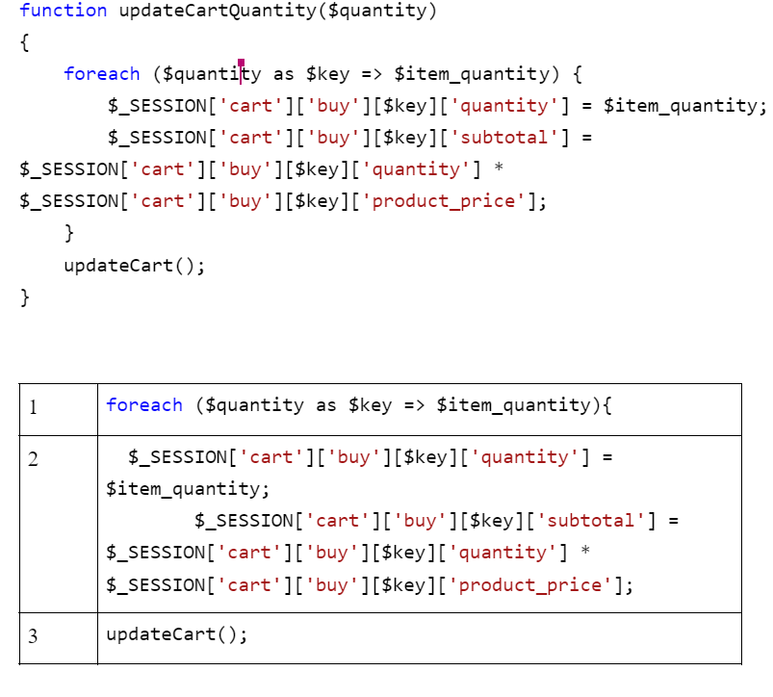
Tăng số lượng sản phẩm trong giỏ hàng.

Slide 9
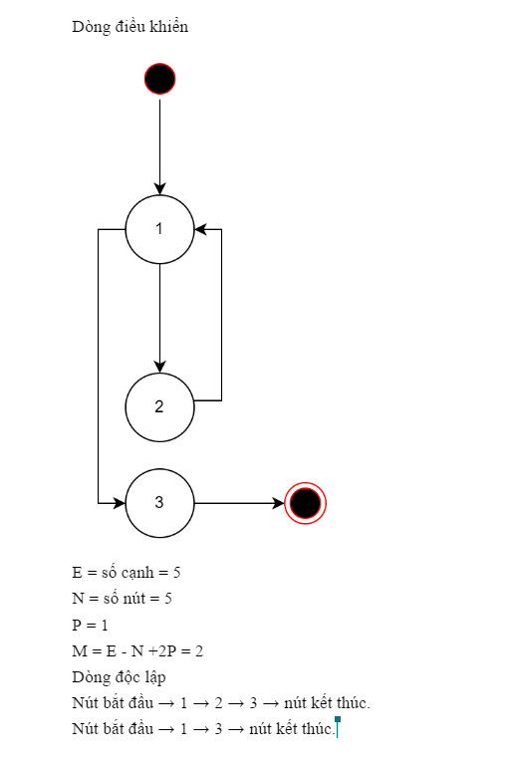
Tăng số lượng sản phẩm trong giỏ hàng.

Slide 10
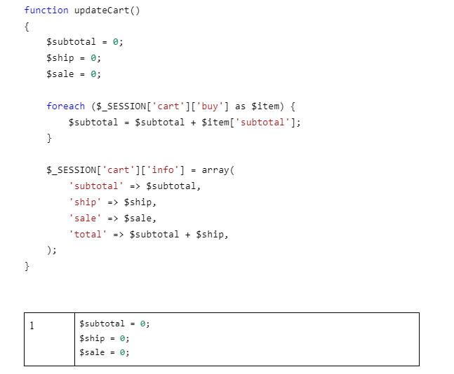
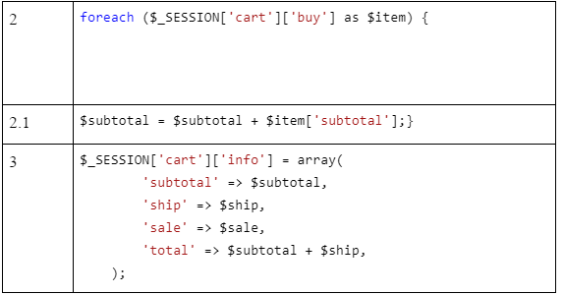
Update giỏ hàng

Slide 11
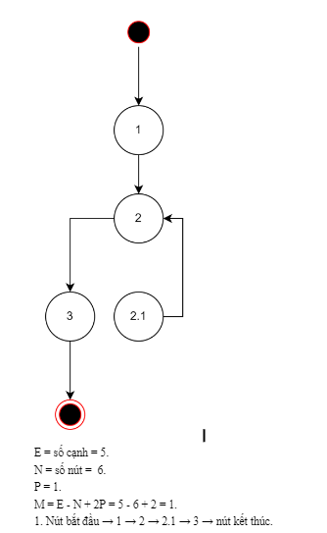
Update giỏ hàng

Slide 12
Kiểm thử hộp đen
Quy trình kiểm thử
Phân tích các đặc tả yêu cầu chức năng
Xác định các test-case
Chạy các test-case và kiểm tra kết quả
Lập báo cáo kết quả kiểm thử

Slide 13
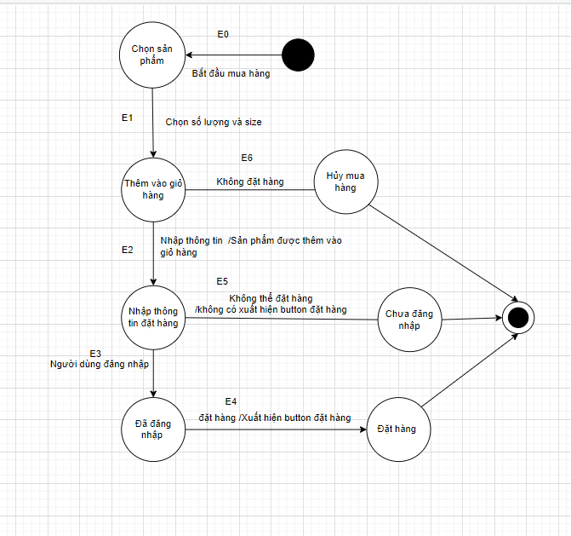
Đặt hàng (Sơ đồ trạng thái)

Slide 14
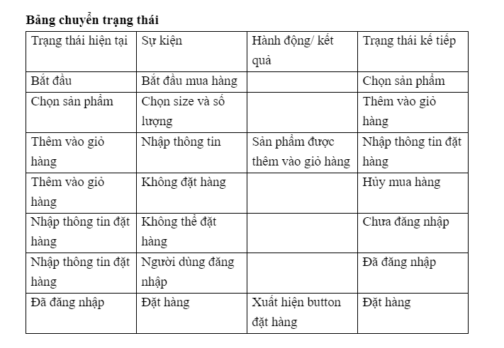
Đặt hàng (Bảng chuyển trạng thái )

Slide 15
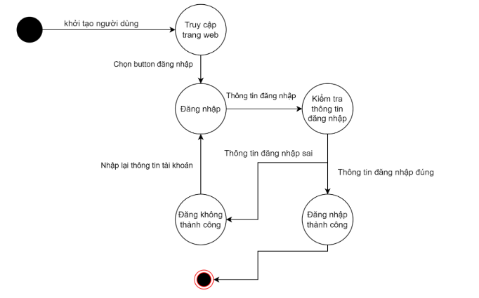
Đăng nhập(Sơ đồ trạng thái)

Slide 16
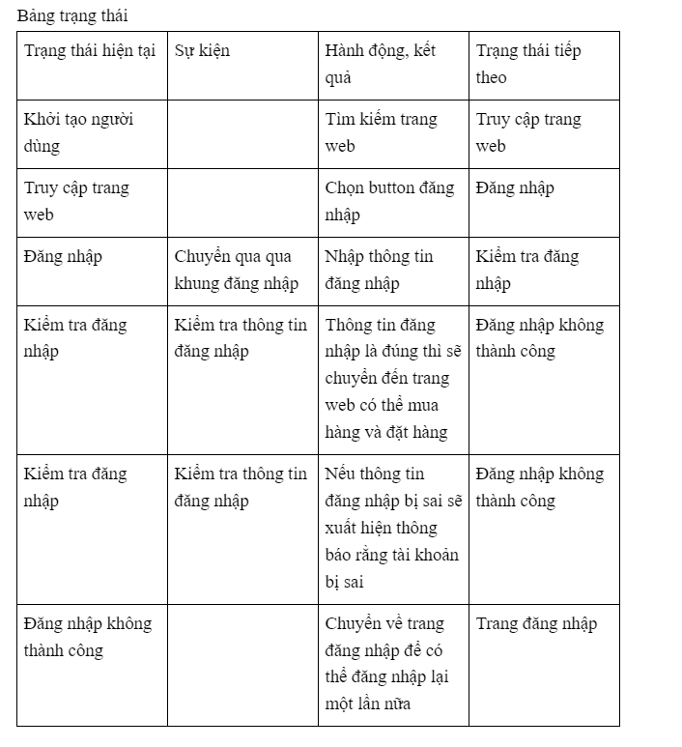
Đăng nhập(Bảng chuyển trạng thái)

Slide 17
Kết quả thực hiện
Tổng toàn bộ test case :42
Tổng số test case thành công :31
Tổng số test case thất bại :11
Nhận xét: Với 31 test case thành công và 11 test case thất bại qua lần kiểm thử lần này thì Website của bọn em vẫn còn nhiều sai sót và cần cải thiện để website ngày càng hoàn thiện hơn.

Slide 18
II.Phần demo với công cụ Selenium

Slide 19
Cảm ơn cô và các bạn đã lắm nghe!

